Slide 1

Odpowiedź na pytania egzaminowe 3, 15 i 27
Eryk Galicki

Slide 2
Spis treści
Generator liczb pseudolosowych
Polimorfizm i dziedziczenie w programowaniu obiektowym
Uwierzytelnianie i kontrola dostępu na przykładzie systemu UNIX/Linux

Slide 3
Generator liczb pseudolosowych

Slide 4
Liczba pseudolosowa
Podstawą różnicą liczb losowych generowanych komputerowo od naturalnych jest to że nie są one tak naprawdę losowe. Liczby pseudolosowe są generowane algorytmem i jedynie wyglądają jak losowo wybrane liczby, ale są w rzeczywistości deterministyczne i możliwe do odtworzenia jeśli znany jest algorytm i element wprowadzony(ziarno) prowadzący do różnych wyników algorytmu.

Slide 5
Cechy dobrego generatora
Brak korelacji pomiędzy kolejnymi losowanymi liczbami.
Równomierna dystrybucja liczb aby zachować pozory losowości.
Szybkie działanie samego generatora.
Brak powtarzalności sekwencji liczb po dłuższym działaniu generatora.

Slide 6
Generatory liczb pseudolosowych
Liniowy kongruentny generator (LCG)
Mnożnikowy generator kongruentny (MCG)
Mersenne Twister (MT19937)
Xorshift

Slide 7
Liniowy kongruentny generator (LCG)
Wzór: x[i+1]=(a*x[i] +c)%m
% oznacza operację modulo
liczby a,c,m są naturalne i różne od 0 które są podane przed działaniem generatora
a musi być różne od 1 aby liczby były naprawdę losowe
naturalna x[0] jest ziarnem które trzeba podać na początku
Losuję liczby z przedziału <0,m-1> Zalety: Szybkie działanie, Łatwa implementacja Wady: Szybka powtarzalność sekwencji, Korelacje między kolejnymi wartościami

Slide 8
Mnożnikowy generator kongruentny (MCG)
Wzór: x[i+1]=(a⋅x[i])%m
% oznacza operację modulo
liczby a,m są naturalne i różne od 0 które są podane przed działaniem generatora
a musi być różne od 1 aby liczby były naprawdę losowe
naturalna x[0] jest ziarnem które trzeba podać na początku i nie może być 0.
Losuję liczby z przedziału <0,m-1> Zalety: Szybkie działanie, Łatwiejszy w implementacji od LCG Wady: Szybka powtarzalność sekwencji, Bardzo zależny od ziarna x[0], Korelacje między kolejnymi wartościami

Slide 9
Mersenne Twister (MT19937)
Mersenne Twister jest algorytmem wykorzystującym operacje bitowe oraz transformacje liniowe w przestrzeni binarnej przedstawianej jako tablica 642 liczb 32-bitowych. Po wygenerowaniu 642(seeding) liczb jest zmieniona(twisting) i każda liczba jest dodatkowo przekształcana(tempering) aby zapewnić brak korelacji i dokładny rozkład liczb.
Okres dla tego generatora jest znany i wynosi: 2^19937 − 1
Jest domyślnym generatorem w języku programowym Python Zalety: Stosunkowo długi okres, mała korelacja między kolejnymi Wady: Wolniejszy niż inne generatory, bardzo skomplikowany w implementacji od innych znanych generatorów

Slide 10
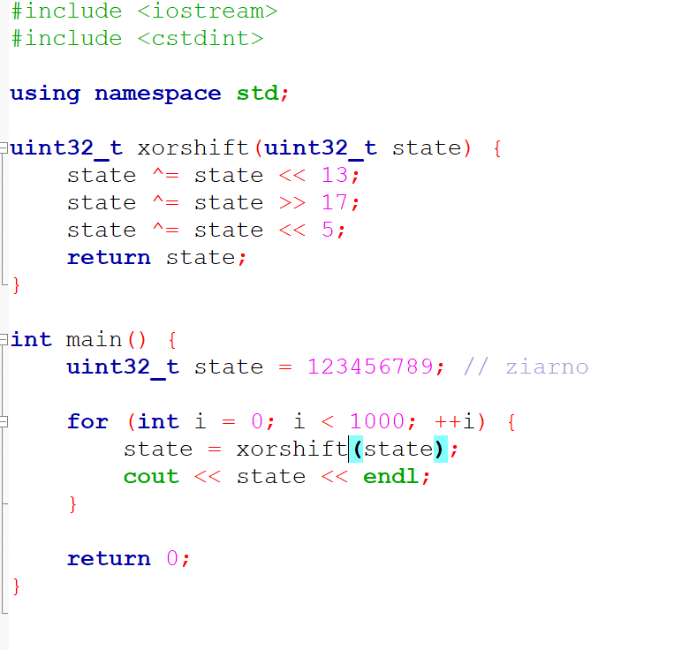
Xorshift
Generatory Xorshift są oparte na operacji bitowych XOR(^) i przesunięciach bitowych.(<<,>>) Zalety: Szybki,Łatwy do zaimplementowania Wady: możliwe jest łatwe odtworzenie wzorców, mała odporność na powtarzanie się sekwencji liczb

Slide 11
Metody testowania generatora
Test chi-kwadrat
Test monobitowy
Test autokorelacji
Test pokerowy

Slide 12
Test pokerowy
Test pokerowy analizuje kombinacje cyfr i wykrywa zależności lub wzorce w wylosowanej liczbie. Np.: z wylosowanej liczby 0.43327 zmieni na ciąg cyfr: 4,3, 3, 2, 7.
Z tych cyfr dzieli wszystkie na wybraną grupy po np. 5(rozdanie)
Z tych 5 liczb tworzy on kategorie zależnie od powtarzalności liczb: AAAAA, AAAAB, AAABB, AAABC, AABBC,AABCD, ABCDE.
Oblicza on częstotliwość występowania każdego z układów i porównuję on z teoretycznym możliwym występowanie takich grup.

Slide 13
Polimorfizm i dziedziczenie w programowaniu obiektowym w C++

Slide 14
Polimorfizm
Polimorfizm (wielopostaciowość) to mechanizm pozwalający używać zmiennych, funkcji oraz obiektów w taki sposób, aby mogły przyjmować różne formy w zależności od kontekstu, w którym są wykorzystywane.
Na przykład, w programowaniu obiektowym polimorfizm umożliwia wywoływanie tej samej funkcji na różnych obiektach, przy czym każdy obiekt może implementować tę metodę w inny sposób.

Slide 15
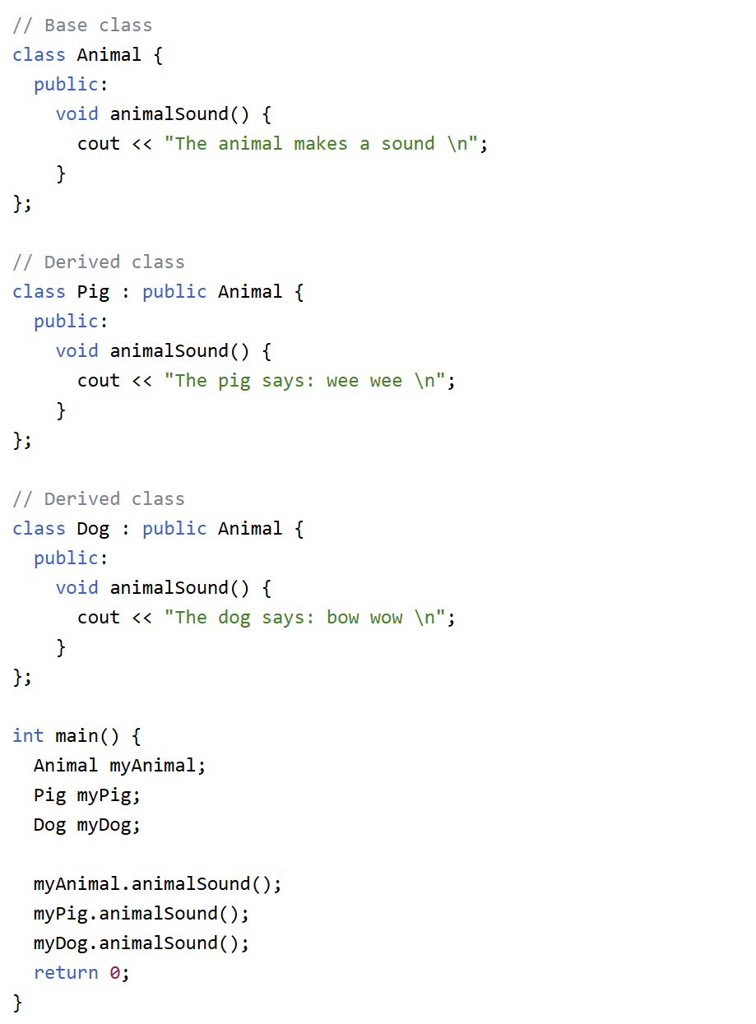
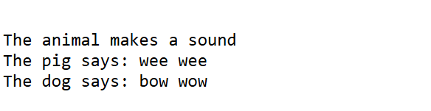
polimorfizm klas
Przykład:
Wyniki:

Slide 16
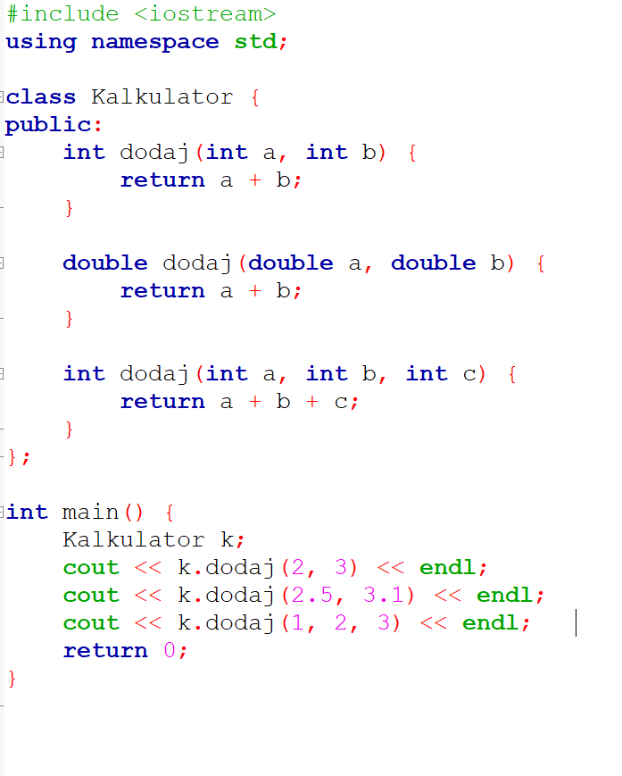
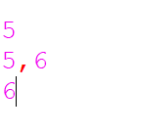
Polimorfizm funkcji
Przykład:
Wyniki:

Slide 17
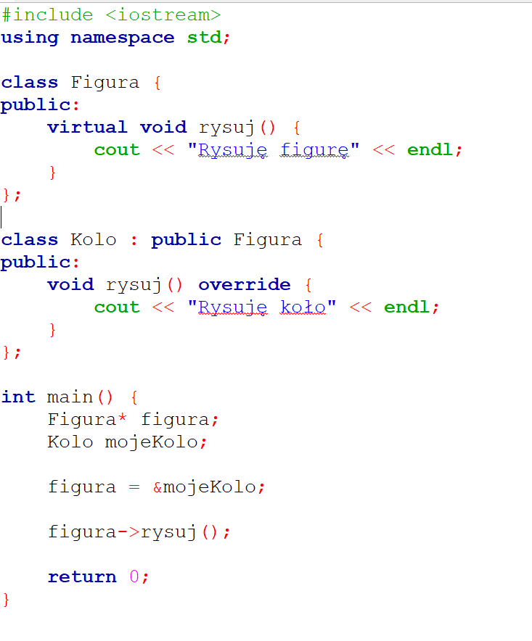
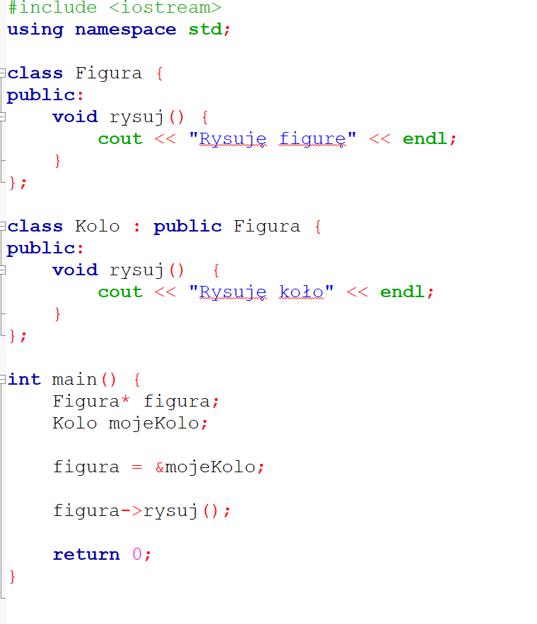
Funkcje wirtualne
Funkcje pozwalające na polimorfizm dynamiczny,czyli wybór wersji funkcji która jest wykorzystana jest w czasie wykonania programu, a nie w kompilacji.
Wynik: Rysuję koło
Wynik: Rysuję figurę

Slide 18
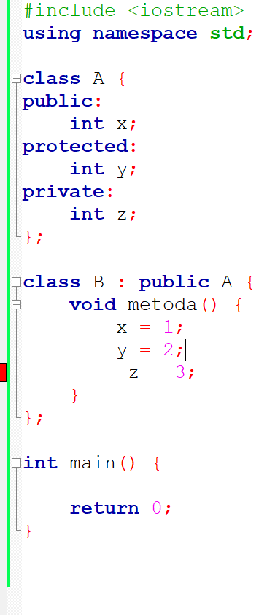
Typy dziedziczenia
Są trzy typy dziedziczenia w klasach C++: -public, nie wprowadza żadnych zmian. -protected, Sprawia, że publiczne elementy klasy bazowej stają się chronione w klasie pochodnej. -private,Wszystkie publiczne i chronione składowe klasy bazowej stają się prywatne w klasie pochodnej.

Slide 19
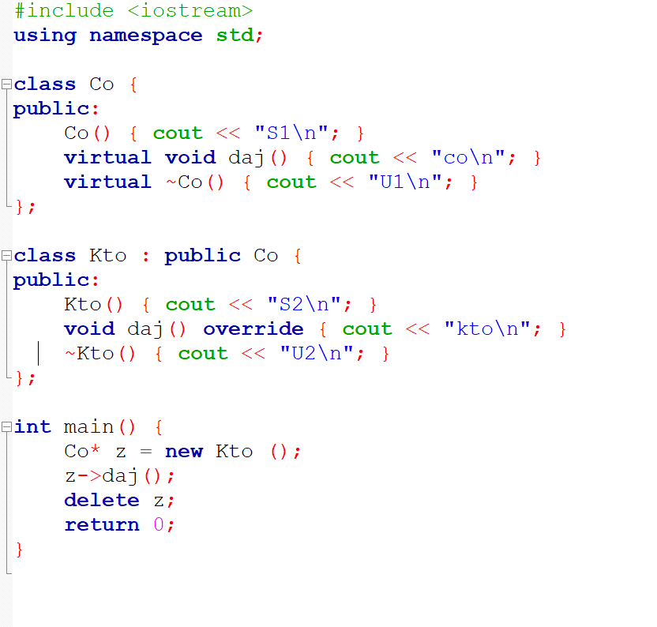
Tworzenie i niszczenie obiektów klas bazowych i dziedziczących
W przypadku tworzenia obiektów klas tworzenie rozpoczęte jest od klasy bazowej, po której tworzony jest obiekt klasy pochodnej. Dla niszczenia obiektów proces jest dokonywany odwrotnie, najpierw niszczony jest element pochodny i na końcu jest obiekt bazowy.
Wynik dla kodu: S1 S2 kto U2 U1

Slide 20
Uwierzytelnianie i kontrola dostępu na przykładzie systemu UNIX/Linux

Slide 21
Nazwa użytkownika–hasło
Użytkownik ma przypisany unikalny numer identyfikujący UID (User ID), który odpowiada za przyznawanie praw dostępu i jest on podstawową jednostką.
Hasło jest przypisywane prze użytkownika ale nie jest zapisywane jawnie, jest ono haszowane (szyfrowane jednokierunkowo) za pomocą algorytmu
Informacje o haśle i użytkowniku są zapisywane do osobnych plików. Dla użytkownika jest to plik „/etc/passwd” i zawiera nazwe użytkownika, UID, GID,(Group ID) katalog domowy.Dla hasła to plik „/etc/shadow” który zawiera zaszyfrowane hasło i informacje o tym jaki typ dostępu ma użytkownik, czas ważności tych dostępów i dostęp do niego ma tylko użytkownik administracyjny.

Slide 22
Prawa dostępów do plików i katalogów
Są 3 typy dostępu do plików i katalogów w systemach : - prawo do odczytu (r), czyli można wyświetlić jego zawartość - prawo do zapisu (w), czyli można do niego wprowadzić zmiany -prawo do wykonywania (x) , czyli można dany program uruchomić
Katalog można rozumieć jako plik którego zawartością jest lista plików, i dane typu dostępu działają inaczej na nich.
-Dla katalogów prawo odczytu(r) oznacza że widoczna jest lista plików które się w nim znajdują.
-Prawo zapisu(w) oznacza że zmienić zawartość katalogu przez dodawanie lub usuwanie elementów.
-Prawo do wykonywania(x) jest kluczowe, ponieważ pozwala ono wykonać jakiekolwiek operacje wewnątrz katalogu. Bez tego prawa odczyt zawartości pliku jest niemożliwy, nawet mając prawo do odczytu,

Slide 23
Typy Użytkowników w Unix/Linux
Superużytkownik(root): -Ma pełne uprawnienia do systemu w tym to katalogów i plików. -UID równy 0.
-Może wykonywać każdą operację, niezależnie od uprawnień innych użytkowników.
-Ma uprawnienia administracyjne i może instalować oprogramowanie na systemie, zarządzać użytkownikami, plikami, katalogami i konfigurować elementy systemu jak zegar wewnętrzny, nazwy hosta portów sieciowych.
Użytkownicy zwykli: -mają przypisany własny katalog w których mogą pracować, zwykle ma postać „.../home/nazwa_użytkownika” -mają dostęp tylko do swoich plików i programów systemowych
Użytkownicy systemowi: -Używani przez usługi i demony takie jak MySQL, SSH,
Użytkownik „nobody” : -Reprezentuje użytkownika root z innego systemu w przypadku zdalnych połączeń za pomocą Sieciowego systemu plików. -Nie ma uprawnień do plików i katalogów innych użytkowników. -Nie posiada własnych zasobów. -Nie ma uprawnień do poleceń sudo, logowania, modyfikowania systemu itp

Slide 24
Prawa specjalne
Są to dodatkowe prawa dostępu mające na celu danie większej kontroli użytkownikowi nad plikami i katalogami.
Set User ID(SUID): - Umożliwia uruchomienie programu z prawami właściciela pliku a nie użytkownika, co pozwala na wykonanie operacji, które normalnie mogliby wykonać tylko właściciel, jak zmiana haseł.
Set Group ID (SGID): -Umożliwia uruchamianie programu lub katalogu z uprawnieniami właściciela grupy. Dla plików oznacza to uruchamiany program działa w oparciu o właściciela grupy a w przypadku katalogów pozwala to na dziedziczenie grupy właściciela dla wszystkich nowych plików i katalogów utworzonych wewnątrz.
Sticky bit: -Jest prawem pozwalającym na ustawienie pliku w taki sposób że tylko właściciel lub użytkownik root może modyfikować lub usuwać dany plik.

Slide 25
Bibliografia
https://en.wikipedia.org/wiki/Random_number_generation
https://rosettacode.org/wiki/Linear_congruential_generator
https://en.wikipedia.org/wiki/Linear_congruential_generator
https://pl.wikipedia.org/wiki/Mersenne_Twister
https://pl.wikipedia.org/wiki/Polimorfizm_(informatyka)
https://en.wikipedia.org/wiki/Xorshift
https://www.w3schools.com/cpp/cpp_polymorphism.asp
https://msbrijuniversity.ac.in/assets/uploads/newsupdate/PolymorphismInC++.pdf
„System operacyjny Linux – przewodnik użytkownika” Cezzary Sobaniec
„Unix i Linux przewodnik administratora systemów Wydanie V” Evi Nemeth, Garth Snyder, Trent R.Hein, Ben Whaley, Dan Mackin, James Garnett, Fabrizio Branca, Adrian Mouat

